Slide 1
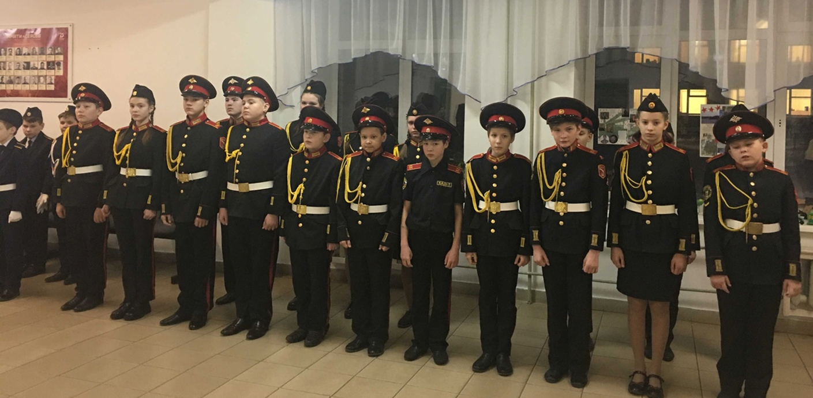
Проект «Жизнь в строю- как в бою!» Отряд «Ратники Отечества»
События и мероприятия
кадетского класса
в 2021-2022 учебном году.

Slide 3
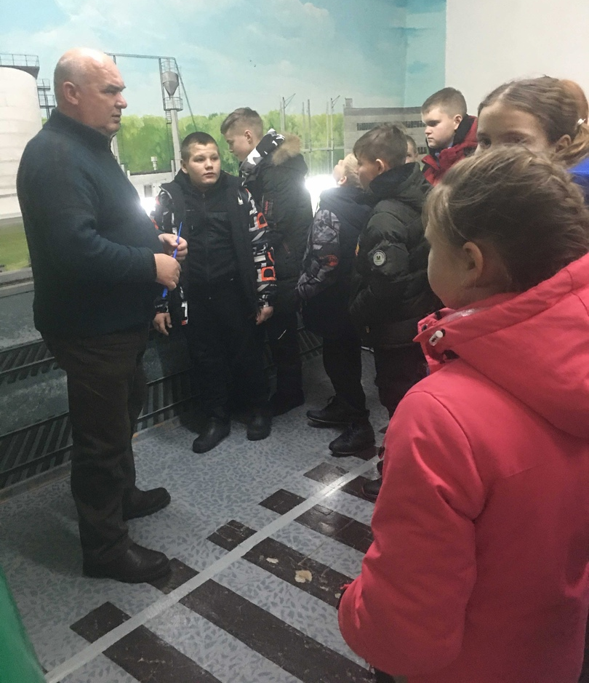
• встреча с офицерами – ракетчиками в г. Звездный

Slide 4
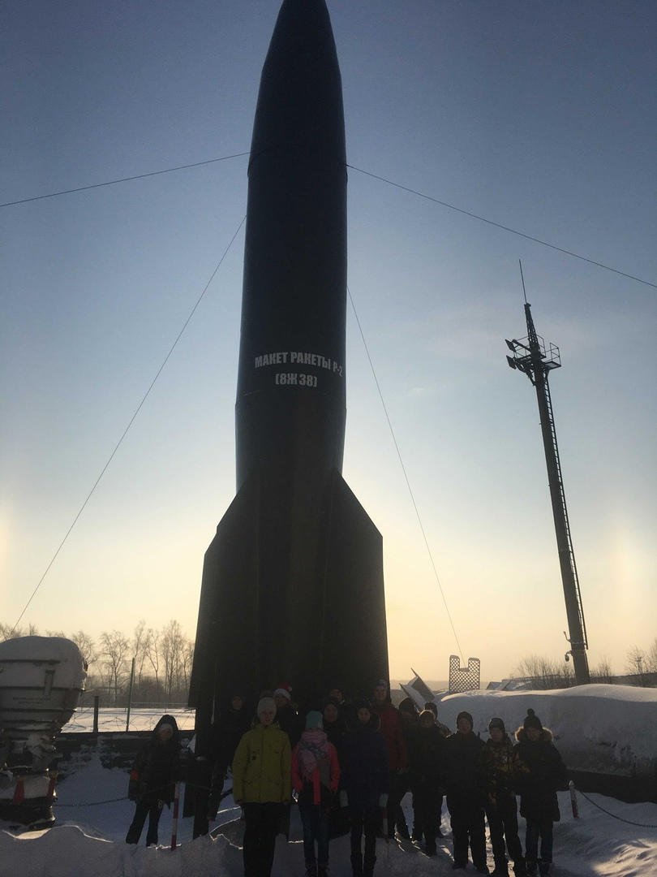

Slide 5
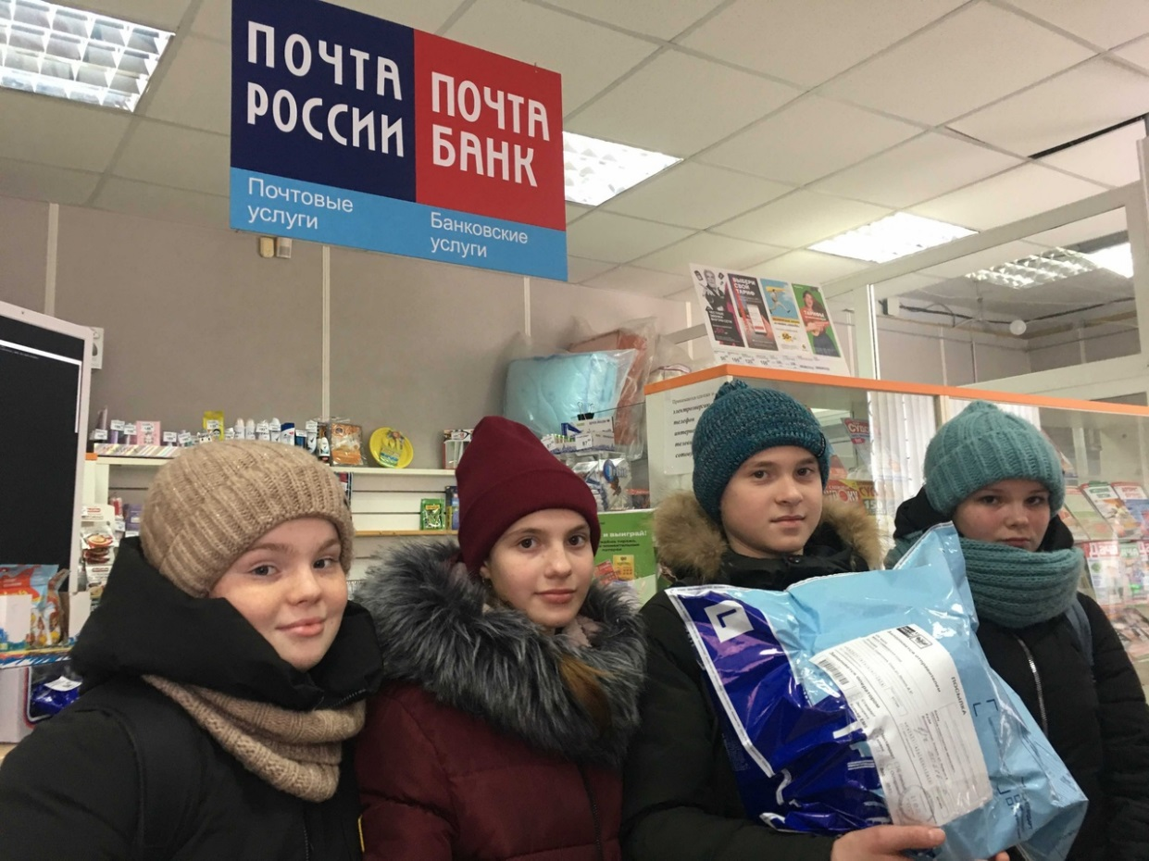
• участие в патриотической акции «Посылка солдату»

Slide 6
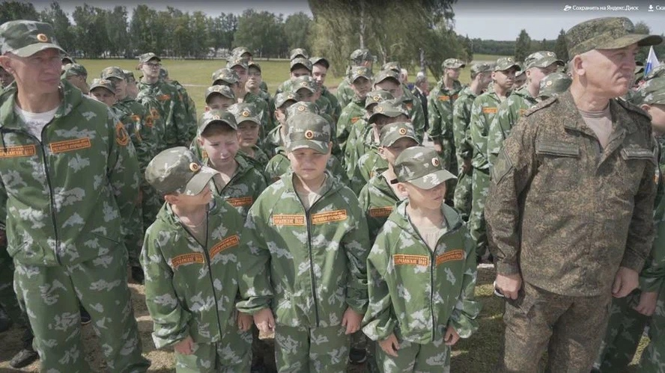
лагерь «Бородино – 2021»

Slide 10
Встреча с Героем России

Slide 11
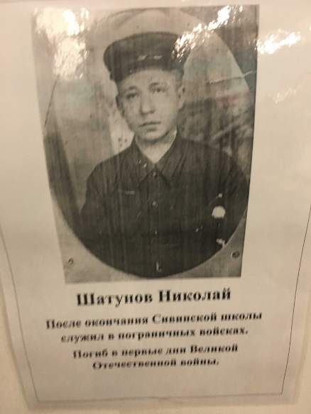
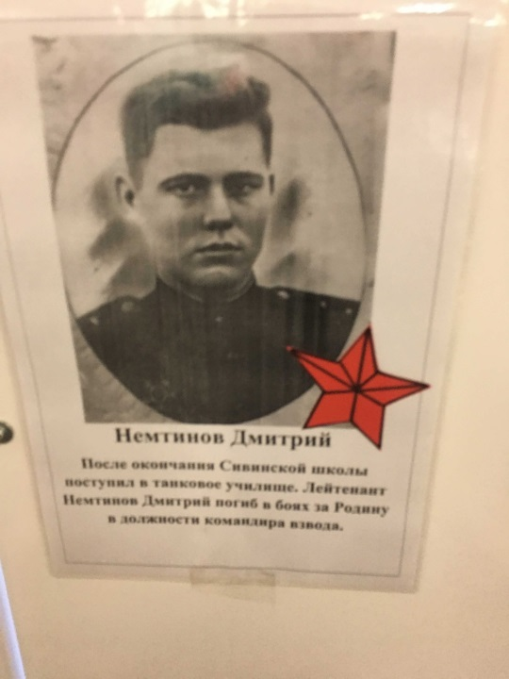
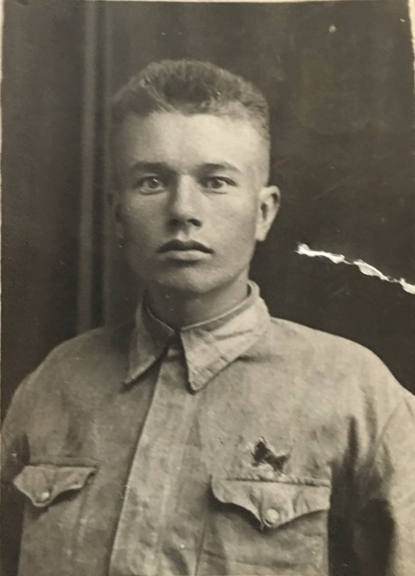
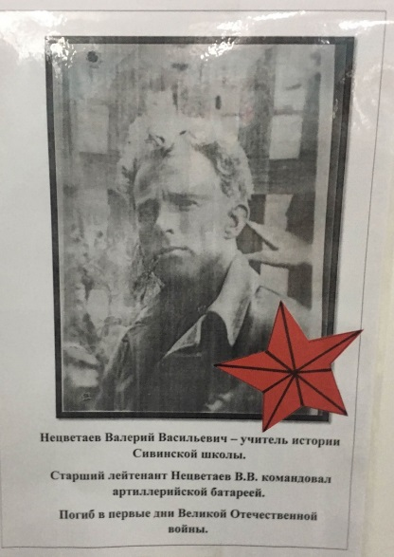
занятия клуба «Патриот»

Slide 12
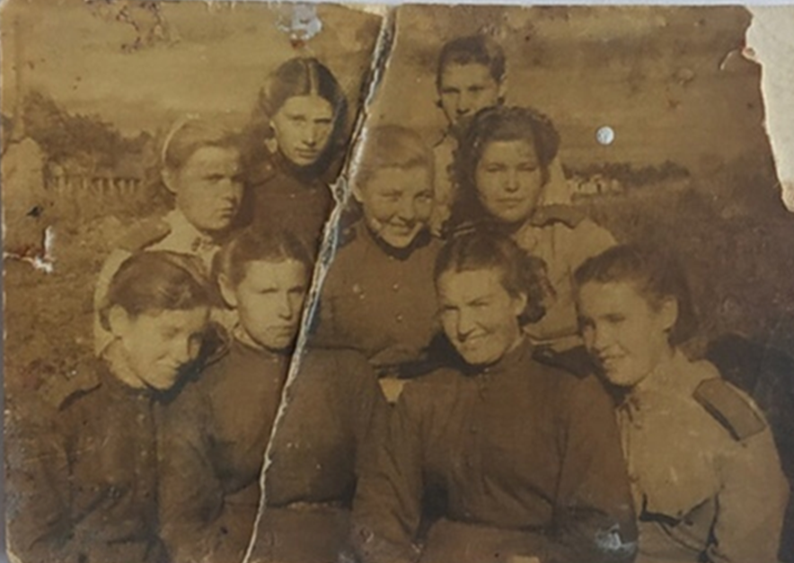
Подготовка страниц проекта «Память поколений»

Slide 14
Конкурс «Старт в науку»

Slide 15
Конкурс «Старт в науку»

Slide 16
Конкурс «Старт в науку»

Slide 18
• экскурсии «Блокада», «Уран»

Slide 21
• краевая «Большая георгиевская игра»

Slide 22
Квест «Посмотри вверх!»

Slide 23
Лагерь «Дорога Героев»

Slide 24
Уральский танковый корпус – новая тема

Slide 25
Оружие на вес… Тяжело!

Slide 29
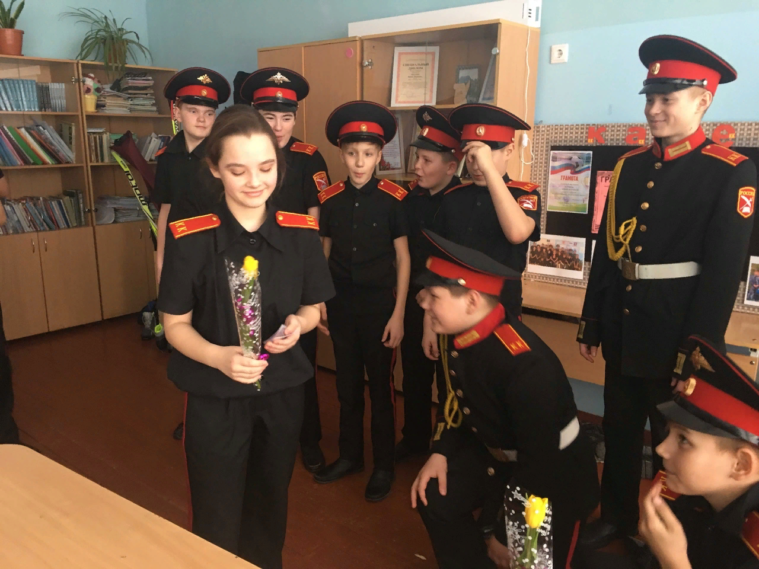
Акция «Подарок на 8 марта»

Slide 32
Команда «Ратники Отечества» всегда в порядке!

